Slide 1
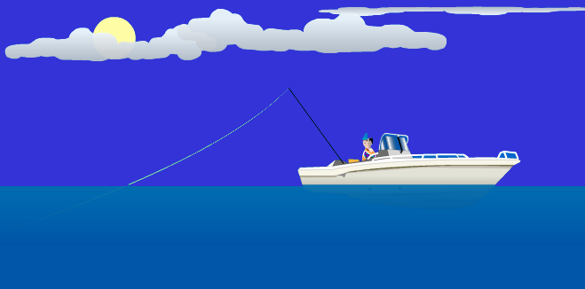
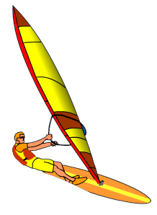
Capítulo 7
Disfrutando Deportes Acuáticos Con Su Bote
Notes:
Notas del Instructor:
Pregunte: ¿Cuáles son los deportes que usted planea ejercer con su bote?
Escriba las respuestas en la pizarra blanca para referencia en el futuro.
Instructor Notes:
Ask: What are the sports that you plan to pursue with your boat?
Write responses on white board for future reference.

Slide 2
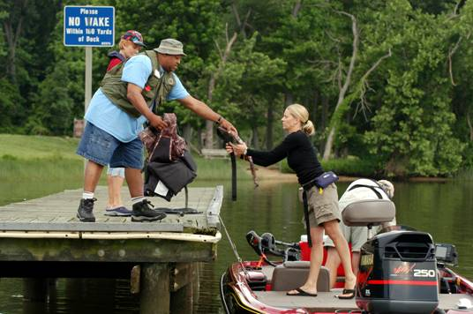
Explicar a los Pasajeros
¿Qué debe decirles a sus pasajeros antes de salir en el agua?
1
Notes:
Notas del Instructor:
Pregunte: ¿Qué deben de saber sus pasajeros que no son navegantes?
Localización del equipo de seguridad y el uso
Prueba y uso de los chalecos salvavidas
Que hacer en caso de una emergencia
Localización y uso del radio
Que debe de hacer en caso de fuego
Como ellos pueden ayudar
Ser un observador
No beber (bebidas alcohólicas) a bordo
Recordarles a los navegantes que beben de demostrarles a los pasajeros como utilizar los chalecos salvavidas. El operador del bote tiene que asegurarse de que los chalecos salvavidas les sirven a los pasajeros.
Pregunte: ¿Qué canal marino deben de saber sus pasajeros en caso de una emergencia?
Si está enseñando en el interior, donde VHF es menos efectiva asegúrese, que alguien a bordo tiene un teléfono celular.
Instructor Notes:
Ask: What do you think the things are that your non-boater passengers ought to know?
safety equipment location and use
fitting and use of life jackets
what to do in case of an emergency
Location and use of radio
what to do in case of fire
how they can help
be a lookout
Don’t drink on board
Remind boaters that passengers need to be shown how to use life jackets and the boat operator needs to be certain that life jackets fit the passengers.
Ask: What marine channel do your passengers need to know in the event of an emergency?
If teaching inland where VHF is less effective, make sure someone on board has a cell phone.

Slide 3
Sobre Otros Que
Operan Su Embarcación
Requisitos legales de edad y educación.
Familiarizados con las reglas básicas de seguridad y las reglas de navegación.
Operación segura del PWC.
Observando la restricción de “Velocidad de ralentí” o “lento –sin estela.”
Permanecer alerta mientras opera la embarcación.
1
2
3
4
5
Notes:
Notas del Instructor:
Pregunte: Si alguien más en su bote puede operarlo o quizás va a tomarlo prestado. ¿Cuáles son algunas cosas que debe de asegurarse de que ellos tengan y sepan antes de dejarlos ir?
Asegurarse de que tengan los cursos requeridos de navegación con seguridad y de que son legales.
Preguntarles sobre ayudas de navegación y lo que necesitan de saber acerca de las ayudas locales de navegación y de los peligros locales.
Cuando se utiliza un PWC, haga que el operador le muestre que sabe prenderlo y conectar el cordón.
Si el operador no entiende la velocidad de ralentí y sin estela, llévelos a dar un paseo y demostrarles.
Considere un crucero de familiarización con su área antes de prestarle su embarcación a alguien.
Instructor Notes:
Ask: If someone else on your boat may operate it or may be borrowing it. hat are some of the things you need to be sure that they need to have or know before you let them go?
Make sure they have had any required safe boating courses and are of legal
Ask them about navigation aids and what they know about local aids and hazards
When using a PWC, have the operator show you they know how to start and attach the lanyard.
If the operator does not understand idle speed and no wake, then take them for a ride and show them.
Consider a familiarization cruise in your area before you loan anyone your vessel.

Slide 4
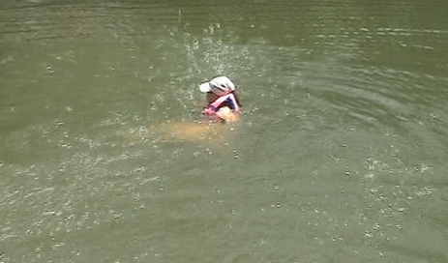
Nadando
¿Son fáciles de ver a los nadadores en el agua?
¿Por qué debe de mirar con atención si ve un juguete inflable en el agua?
1
2
Notes:
Notas del Instructor:
Las respuestas a las preguntas deben ser obvias. El objetivo es que el navegante sepa cómo llegar y que buscar cuando hay nadadores en el agua.
Pregunte: ¿Cómo de fácil es ver nadadores desde un bote? Después de que los estudiantes respondan, asegúrese de que entiendan:
Nadadores presentan un perfil bajo en el agua y son difíciles de ver desde un bote. Las olas hacen que sea aun más difícil.
Si ve juguetes flotando en el agua debe de asumir que hay niños nadando allí.
Evitar navegar en el área de natación.
En caso de duda acerca de que se encuentran nadadores en el área, REDUZCA LA VELOCIDAD
Instructor Notes:
The answers to the questions should be obvious. The objective is to be certain the boater knows how to react and what to look for with swimmers in the area.
Ask: How easy is it to see swimmers from a boat? After students answer, be certain they understand:
Swimmers present a low profile in water and are hard to see from boat. Waves make it even more difficult.
If floating toys are seen in the water, assume kids are swimming there.
Avoid boating in swimming areas
If in doubt about swimmers being in the area, SLOW DOWN.

Slide 5
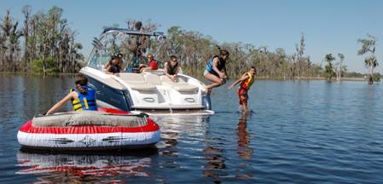
Precauciones De Los Nadadores
Desde Su Bote
“Pies Primero…Primera Vez” ¿Por qué?
Si no nada bien, no lo haga del bote
  Sin escalera
  Aún con una escalera se necesita energía adicional
1
2
Notes:
Notas del Instructor:
Si sus capacidades de natación son limitadas, use un chaleco salvavidas si va a nadar desde un bote.
Pregunte: ¿Por qué pies primero, por primera vez tiene sentido?
Considere llevar chalecos de esnorkel en su bote, si va a tener personas que van a nadar desde su bote.
No deje que las personas se sumerjan en agua poco familiar…haga que los nadadores se deslicen cuidadosamente con los pies primero y que evalúen la profundidad del agua.
Instructor Notes:
If your swimming capabilities are limited, wear a life jacket if your going to swim off a boat.
Ask: Why does the feet first, first time make sense?
Consider carrying snorkeling vests on your boat if you’re going to have people swimming from your boat.
Don’t let people dive into unfamiliar water…have swimmers carefully slip into the water feet first and assess the water’s depth

Slide 6
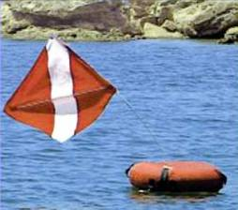
Buceo y Esnorkel
¿A qué deben los navegantes ponerle atención?
¿Cuáles son algunas precauciones del buceador?
1
2
Notes:
Notas del Instructor:
Pregunte: ¿Qué indica una bandera roja con una franja blanca diagonal?
Navegantes deben tener cuidado de:
Una bandera roja y blanca de buzo abajo
No se basen en ver burbujas de buzo rompiendo la superficie…es muy difícil de verlos hasta que Esté justo encima de ellos.
¿Cuáles son las leyes de su estado con respecto a lo que tiene que hacer cuando ve una bandera de Buzo?
Buzos también tienen que seguir algunas reglas críticas de seguridad:
Siempre utilice una bandera de buzo abajo.
Si bucea mucho considere un bote con acceso de nivel del agua… una escotilla de popa y plataforma de nadar.
Asegúrese de que su bote está anclado de forma segura cuando está buceando pero los buzos no deben dejar el bote abandonado.
Instructor Notes:
Ask: What does a red flag with a white diagonal stripe indicate?
Boaters need to watch for:
Red and white diver down flag
Do not rely on seeing scuba diver bubbles breaking the surface…very difficult to see until you’re right on top of them.
What are your state’s laws regarding what you have to do when you see a diver down flag?
Divers need to follow some critical safety rules too:
Always use a diver down flag
If diving a lot consider a boat with water-level access…a transom hatch and swim platform
Make sure your boat is securely anchored when diving but divers should not leave a boat abandoned.

Slide 7
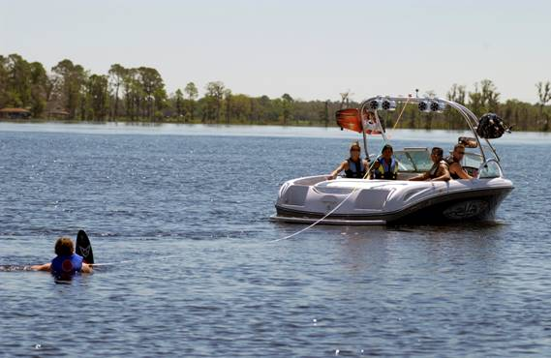
Esquí Acuático, Tubo,
Tabla de Correr Olas
¿Cuáles son las cuatro consideraciones clave para el esquí acuático en forma segura?
1
Notes:
Notas del Instructor:
Pregunte: ¿Cuáles piensa usted que son los cuatro puntos clave de seguridad envueltos en el esquí acuático?
Observador
Señales de mano
Chaleco salvavidas
Familiaridad del área
Aguas llanas
Peligros bajo el agua
Instructor Notes:
Ask: What do you think the four key safety points are in water skiing?
Observer
Hand signals
Life jacket
Area familiarity
Shallow water
Underwater hazards

Slide 8
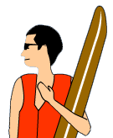
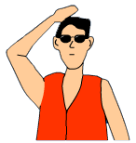
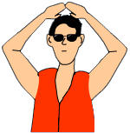




Señales de Mano
1
2
3
De vuelta
al muelle
Esquiador OK
Esquiador
abajo
4
5
6
7
Desacelerar
Acelerar
Velocidad OK
Pare
Notes:
Notas del Instructor:
Pregunte: ¿Hay esquiadores acuáticos en la clase que deseen demostrar las señales de mano apropiadas?
Repase cada una de las señales de mano
Instructor Notes:
Ask: Are there any water skiers in the class who would like to demonstrate proper hand signals?
Review each of the hand signals.

Slide 9
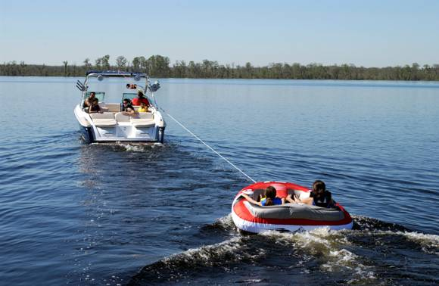
Esquí Acuático, Tubo,
Tabla de Correr Olas
¿Cuáles son las cosas importantes que debe de saber sobre el remolque de estos?
1
Notes:
Notas del Instructor:
Haga la pregunta en la filmina
Si hay más de una persona que está siendo remolcada, las líneas de remolque para cada uno deben ser del mismo tamaño…un mínimo de 75’ para cada línea:
Usted debe permanecer 2 X la longitud de la línea de remolque de la costa y los peligros.
No vaya a esquiar en el agua ,usar tubo o tabla de olas durante la noche.
Instructor Notes:
Ask questions on the slide.
If there is more than one person being towed, the tow lines for each should be the same length...a minimum of 75’ for both lines.
You must stay 2 x the tow line length from shore and hazards.
Do not water ski, tube or wake board at night.

Slide 10
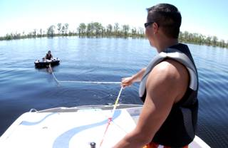
Esquí Acuático Tubo
Tabla de Correr Olas
¿ Al remolcar estos, cómo usted:
  elimina la holgura en la línea de remolque?
  sabe a qué velocidad debe de ir?
  instruye el observador?
  responde si el esquiador le da una señal?
  hace vueltas seguras?
1
Notes:
Notas del Instructor:
Repase cada pregunta:
Aumentar el poder lentamente el poder lentamente para tomar la holgura.
Ajuste la velocidad de acuerdo a las señales del esquiador.
El observador debe de estar mirando al esquiador en todo momento.
El navegante responde inmediatamente a las señales dadas por el esquiador.
Asegúrese de señalarle al esquiador que se acerca una curva y en que dirección.
Instructor Notes:
Review each question:
Bring power up slowly to take in slack
Adjust speed according to signals from skier.
The observer should be watching the skier at all times.
The boater immediately responds to the signals given by the skier.
Be sure you signal to the skier that a turn is coming and in what direction.

Slide 11
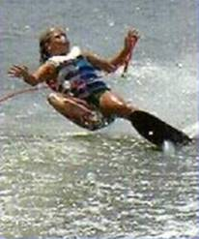
Persona en el Agua
La persona que está remolcando se cae en el agua:
  ¿Qué debe de hacer para recuperar a la persona de forma segura?
1
Notes:
Notas del Instructor:
Repase estos puntos críticos de seguridad:
Cuando la persona remolcada está en el agua, reduzca la velocidad, circule lentamente alrededor, y manténgalos en el lado del operador del bote.
Cuando recupere la persona del agua y la traiga a bordo, apague el motor por completo…si pone el motor en ralentí todavía presenta peligro de accidentalmente engranar la hélice y causar lesiones.
Instructor Notes:
Review these critical safety points:
When the person towed is in the water, reduce speed, circle them slowly, and keep them on the operator side of the boat.
When getting the person in the water back on board, shut down the engine completely..putting the engine in idle still presents danger of accidently engaging the prop and causing injury.

Slide 12
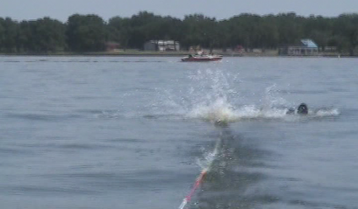
Persona Remolcada
Usted va a esquiar, tubo o tabla de correr olas:
  ¿Qué debe de saber para ser remolcado seguramente?
  ¿Cuáles son algunas cosas que debe hacer para estar a salvo?
1
Notes:
Notas del Instructor:
Pregunte: ¿Cuáles son las cosas que tiene que saber para ser remolcado seguramente?
Las consideraciones de seguridad cuando está esquiando en el agua, usando un tubo, o con una tabla de correr olas:
Usar un chaleco salvavidas apropiado
Aprender las señales de mano y usarlas
Nunca participar en estas actividades cuando esté bajo la influencia del alcohol u otros intoxicantes
Nunca enrollar el cable de remolque alrededor de una parte del cuerpo
Cuando se haya caído en el agua, aguante para arriba un esquí , levante un brazo si está en un tubo o en tabla de correr olas
No se acerque a ninguna parte de un bote que tiene en marcha sus motores
Instructor Notes:
ASK: WHAT ARE THE THINGS YOU NEED TO KNOW TO BE TOWED SAFELY
Safety considerations when water skiing, tubing, or wake boarding:
Wear the appropriate life jacket
Learn hand signals and use them
Don’t ever participate in these activities when under the influence of alcohol or other intoxicants
Never wrap the tow line around any body part
When down in the water, hold up a ski if on water skis, hold up an arm if tubing or wake boarding
Do not get anywhere near a boat that has its engines running

Slide 13
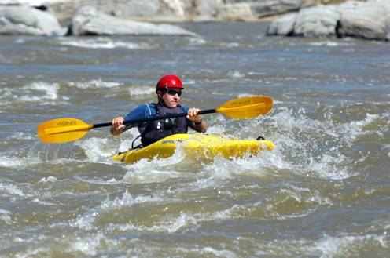
Ir en Canoa,
Cayac y Balsa
Seguridad
1
Notes:
Notas del Instructor:
Pregunte: ¿Puede cada uno de ustedes compartir una cosa que mantiene el navegante seguro al operar una canoa, Cayac o balsa?
Conozca que tipo de corriente, rápidos, etcétera se encontrará en el agua en que va a salir.
Si usted no sabe cómo manejar en las corrientes fuertes, debe de evitar los cuerpos de agua que puedan tenerlos.
No remar solo. Incluso cuando utiliza una embarcación de una persona, asegúrese de que otro palista lo está acompañando en otra embarcación.
SIEMPRE póngase un chaleco salvavidas. Si no lo lleva puesto y se cae en el agua fría, quizás nunca se lo
va a poder poner.
No sobrecargue su canoa, cayac o balsa. Los fabricantes tienen cargas mínimas recomendadas incluyendo los pasajeros.
Inspeccione su canoa, cayac o balsa por cayac por fugas.
Tenga un plan de navegación… Dígale a alguien a dónde va, la ruta que intenta y su horario, ya sea para regresar o llegar a su próxima destinación.
Instructor Notes:
ASK: Can each of you share one thing that keeps the boater safe when operating a canoe, kayak or raft?
Know what sort of currents, rapids, etc. you will encounter on the water you plan to go out on
If you don’t know how to handle strong currents, avoid any bodies of water that might have them
Don’t paddle alone. Even when using a solo craft, make sure another paddler is in an accompanying craft
ALWAYS wear a life jacket. If you’re not wearing it and you fall into cold water, you probably won’t ever get it on
Don’t overload your canoe, kayak or raft. Manufacturers have maximum recommended loads including passengers
Check your canoe, kayak or raft for leaks
Have a float plan…tell someone where your are going, your intended route and your scheduled time to either return or reach your next destination

Slide 14
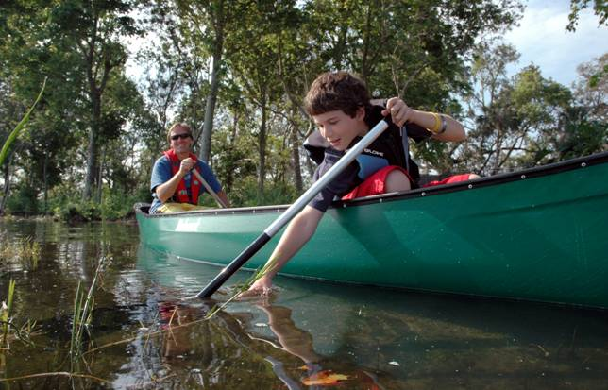
Ir en Canoa,
Cayac y Balsa
Seguridad
1
Notes:
Notas del Instructor:
Pregunte: ¿Cuáles son algunas de las cosas que debe de saber y hacer cuando se prepara para salir?
Exploración: Haga un chequeo de los rápidos antes de proceder…deje la canoa, cayac o balsa en la playa, camine a un punto donde pueda ver otra balsa que esté de camino. No sobre estime sus capacidades.
Asegúrese de no acercarse a los filtros o una presa de cabeza baja.
Si zozobra, flote en el lado río arriba de su canoa…la embarcación se convierte en una barrera entre usted y cualquier roca o troncos río abajo.
Lo más que le sea posible, quédese cerca de la costa.
Tenga en cuenta la temperatura del agua. Sepa que si usted se va por la borda en el agua fría, inmersión en el agua fría puede hacerlo indefenso muy rápidamente después de haberse caído en el agua.
Instructor Notes:
ASK: What are some of the things you need to know and do when preparing to go?
Scouting: Check rapids before you proceed…beach your canoe, kayak or raft and walk to a point where you can overlook and evaluate an upcoming raft. Don’t overestimate your capabilities
Make sure you don’t get near strainers or low-head dam.
If you capsize, float on the upstream side of your canoe, kayak or raft…the vessel becomes a buffer between you and any downstream rocks or logs
Watch the weather and know what you’re seeing
As much as practical, stay close to shore
Be aware of the water temperature – Know that if you go overboard into cold water, cold water immersion may render you helpless very quickly after falling into the water

Slide 15
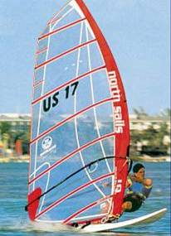
Hacer Surf a Vela
¿Cómo debe de vestir?
¿Es necesario un plan de navegación?
¿Qué consideraciones acerca de la seguridad debe de tener en mente?
1
2
3
Notes:
Notas del Instructor:
Pregunte: ¿Cómo debe vestirse cuando está en una tabla a vela?
Traje húmedo – lo mantiene caliente
Pieles de buceo puede ser todo lo que necesite en el agua caliente del Caribe
Chaleco Salvavidas
Pregunte: ¿Hace sentido tener un plan de navegación si va a usar una tabla a vela?
Déjele saber a alguien a donde va y cuando espera regresar…al igual que en un plan de navegación cuando sale en un bote de motor o de vela.
Pregunte: ¿Cuáles son algunas otras consideraciones de seguridad cuando usa una tabla a vela?
Exceso de fatiga
Hipotermia
Deshidratación
Sol excesivo
Peligros de otras embarcaciones
Pregunte: ¿Qué debe de estar mirando siempre cuando está en una tabla de vela?
Botes
Estelas de los botes que han pasado
Conocimiento de la costa mas cercana…no alejarse demasiado de la costa
Instructor Notes:
ASK: How should you dress when wind surfing?
Wet suit – keeps you warm
Dive skins may be all you need in warm Caribbean water
Life jacket
ASK: Does a “float plan” make sense when wind surfing?
Let someone know where you’re going and when you expect to return…just like a float plan when going out on a power or sailing vessel.
ASK: What are some other safety considerations when wind surfing?
Excess fatigue
Hypothermia
Dehydration
Excessive sun
Hazards from other craft
ASK: What should you always be watching for when wind surfing?
Boats
Wakes of boats that have passed
Awareness of the nearest shore…don’t stray too far from shore

Slide 16
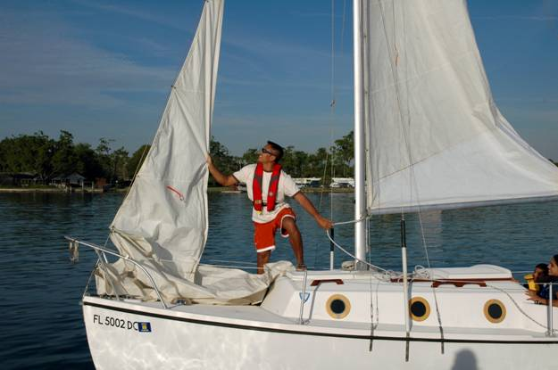
Navegación
¿Qué debe de considerar cuando está navegando?
1
Notes:
Notas del Instructor:
Anime a los estudiantes interesados en navegación a que tomen un curso completo de navegación ofrecido por la Guardia Costera Auxiliar titulado “Habilidad en la Navegación y Marinería (Auxiliary Sailing Skills and Seamanship Course)
La navegación segura le asegurará un día de navegación agradable.
Pregunte: ¿Cuándo se encuentra con un bote de motor y usted está en un bote de vela, qué debe de hacer?
El velero es el que sigue el curso
Esté siempre preparado para tomar acción evasiva si el bote de motor no cede el paso
Pregunte: Cuándo esta navegando siempre este preparado para tirarse al agua. ¿De qué dos cosas tiene que estar muy consciente?
Estar vestido apropiadamente para la temperatura del agua.
Usar un chaleco salvavidas en todo momento a bordo.
Pregunte: ¿Cuáles son otras consideraciones de seguridad?
Al lanzamiento, busque por cables eléctricos aéreos antes de pisar el mástil.
No navegar durante tormentas o condiciones de vientos fuertes
Mástiles son conductores de relámpagos (rayos)
Instructor Notes:
Encourage students with an interest in sailing to take a complete sailing course like the Auxiliary Sailing Skills & Seamanship course
Safe sailing will assure you a pleasant day of sailing.
ASK: When encountering a power vessel and you are under sail, what should you do?
Sail boat is the stand on vessel
Always be prepared to take evasive action if power vessel does not give way
ASK: When sailing, always be prepared for going into the water. What are two things to be most aware of?
Be dressed appropriately for the water temperature
Wear a life jacket at all times on board
ASK: What are some other safety considerations?
When launching, look for overhead electrical wires before stepping the mast
Do not sail during storms or high-wind conditions
Masts conduct lightning

Slide 17
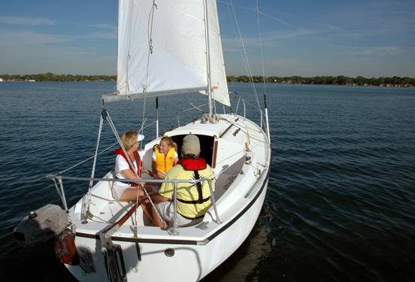
Navegación
¿Qué otras consideraciones para navegar de manera segura?
1
Notes:
Notas del Instructor:
Pregunte: ¿Qué otras consideraciones de seguridad debe de tomar en cuenta cuando está navegando?
Llevar una linterna
Si usted se encuentra en el agua durante la noche, mantenga su bote visible a hasta que pueda salir del agua;
Veleros con motores deberán mostrar las mismas luces de color como los botes de motor…rojo, verde y blanco.
Cuando bajo el poder del motor, un velero debe cumplir con las mismas normas de circulación como un bote de motor.
Tenga cuidado de tener espacio para el mástil cerca de líneas eléctricas y puentes.
Instructor Notes:
ASK: What are some other safety considerations when you are sailing:
Carry a flashlight
If you find yourself on the water after dark, keep your boat visible until you can get off the water.
Sailboats with engines must show the same color lights as power boats: red, green, and white
When under power, a sail boat must comply with the same rules of the road as a power boat
Be careful of mast clearance near power lines and bridges

Slide 18
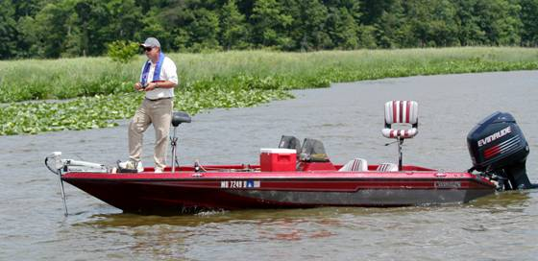
Pesca
¿Qué debe de considerar un navegante en relación a pescadores en el agua?
¿Qué deben de considerar los pescadores cuando están fuera pescando en el agua?
1
2
Notes:
Notas del Instructor:
Pregunte: ¿Qué deben de hacer los navegantes cuando están alrededor de botes pequeños de pesca?
Reduzca la velocidad cerca de los botes pequeños con personas pescando
No corra por encima de líneas de pesca
Esté consciente de su estela
Pregunte: ¿Si usted está fuera pescando cuales son algunas cosas que usted debe tener en cuenta?
Usted debe de observar las mismas reglas que el resto de los otros botes
Tenga en cuenta los límites de la placa de capacidad … no sobrecargue su bote
Usar un chaleco salvavidas siempre que va de pesca
Chalecos salvavidas modernos están hechos para no interferir con su pesca
Disponer adecuadamente de líneas de pesca…protege el ambiente
Instructor Notes:
ASK: What should boaters do when around small boats fishing:
Slow down near small boats with people fishing
Don’t run over fishing lines
Be aware of your wake
ASK: If you are out fishing, what are some things you should keep in mind:
You must observe the same rules as all other boats
Note limits of capacity plate…do not overload your boat
Wear a life jacket whenever fishing
Modern life jackets are made not to interfere with your fishing
Properly dispose of fishing line…protect the environment

Slide 19
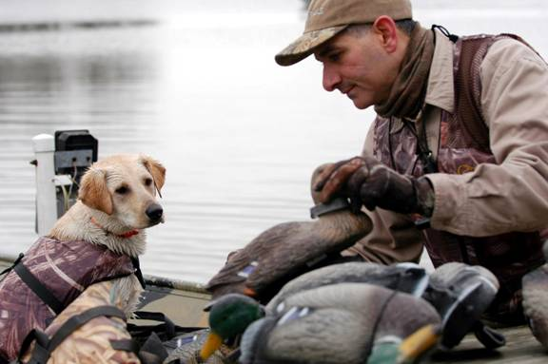
Caza
¿Cuáles son algunas consideraciones de seguridad mientras caza desde el bote?
1
Notes:
Notas del Instructor:
Pregunte: ¿Puede cada uno de ustedes comentar acerca de las condiciones de seguridad mientras caza desde el bote?
Hecho: La segunda causa principal de muerte entre los cascadores es el ahogo, según la Asociación Nacional del Rifle.
Puntos para ser obtenidos:
Botes pequeños de fondo plano son más propensos a zozobrar
Equilibrar la carga en el bote – no sobrecargue
Utilizar perros bien entrenados que están acostumbrados a trabajar desde un bote
Inmersión en agua fría es siempre una consideración
Vestirse adecuadamente
Usar un chaleco salvavidas adecuado para la caza
Este consciente del tiempo y permanezca cerca de la costa
No dispare desde un bote en movimiento
Desestibar las armas de fuego mientras el bote está en movimiento
Observar las zonas de tiro asignadas para disparar desde un bote
Siga las reglas de navegación segura y entienda las reglas del camino…bajo poder, botes que llevan los cazadores observan las mismas reglas que todos los demás botes
Instructor Notes:
ASK: Can each of you comment about safety considerations while hunting from a boat?
FACT: Second leading cause of death among hunters is drowning according to the National Rifle Association
Points to be elicited:
Small flat-bottom boats more prone to capsizing
Balance load in boat – do not overload
Use well trained dogs that are used to working from a boat
Cold water immersion is always a consideration
Dress appropriately
Wear a life jacket suitable for hunting
Be aware of weather and stay close to shore
Don’t shoot from a moving boat
Firearms are unloaded while the boat is moving
Observe assigned shooting zones when shooting from a boat
Follow safe boating rules and understand rules of the road…under power, boats carrying hunters observe same rules as all other boats

Slide 20
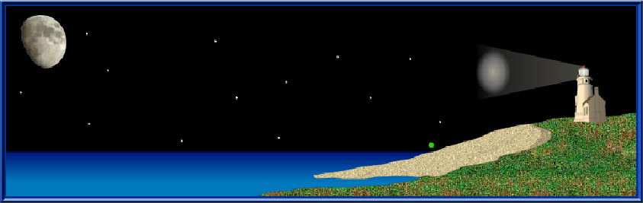
Capítulo 7 Repaso

Slide 21
Ejercicios de Repaso
Como dueño de un PWC, usted puede ser responsable por cualquier daño causado por el:
  a menos que haya explicado las restricciones “lento – no estela.”
  a menos que el operador sea mayor de 21 años.
  independiente de quien lo está operando.
  a menos que haya explicado la cantidad de cuerda de seguridad necesaria para ser usada en el interruptor de ignición de seguridad.
1
a
b
c
d

Slide 22
Ejercicios de Repaso
Marineros, pescadores y cazadores que usan botes en búsqueda de su deporte, comparten el agua, pero no comparten:
  una preocupación por un mástil despejado.
  la necesidad de usar un PFD.
  la responsabilidad de obedecer las “reglas del camino.”
  la obligación de proteger el ambiente.
2
a
b
c
d

Slide 23
Ejercicios de Repaso
Al recoger a un esquiador acuático, mantenerlos siempre a la vista y en el lado del_____ del bote.
  babor
  estribor
  operador
  sotavento
3
a
b
c
d

Slide 24
Ejercicios de Repaso
Cazadores que usan botes para conseguir una persiana o como una plataforma de disparo deben:
  no preocuparse por las leyes de navegación y reglas de seguridad, porque no son navegantes de recreo.
  entender y cumplir con todas las leyes federales y estatales, y practicar todas las reglas de seguridad de botes.
  no preocuparse por la seguridad de navegación, ya que son normalmente en aguas resguardadas.
  usar un bote lo más pequeño posible, el cual le permitirá entrar en lugares estrechos.
4
a
b
c
d

Slide 25
Ejercicios de Repaso
Como un operador de bote usted tiene responsabilidades en relación con el ambiente. ¿De cual usted no tiene control directo?
  la practica de las tres r‘s – reducir, reusar y reciclar
  protección de la línea costera de la erosión y la conservación de la vegetación acuática.
  reducción del uso de sustancias toxicas en los alrededores de su bote.
  Contaminantes procedentes de las operaciones municipales e industriales.
5
a
b
c
d

Slide 26
Ejercicios de Repaso
Si usted ve una bandera de forma cuadrada y roja con una raya diagonal sobre un bote pequeño flotador, usted debe:
  ir a envestigar para ver que está pasando.
  mantenerse alejado de la zona, ya que es la señal de que los buzos se encuentran por debajo.
  no se preocupe por eso, porque es solo un tipo de bandera de “club.”
  notifique las autoridades porque significa que un navegante tiene problema.
6
a
b
c
d

Slide 27

Fin del Capítulo 7

